Slide 1
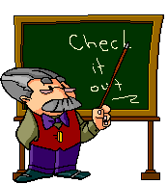
Решение текстовых задач
МБОУ «ООШ» пгт Парма
Составитель: Бычко Г.М. – учитель математики

Slide 2

Задача
Велосипедист едет сначала 3 минуты с горы, а затем 9 минут в гору. Обратный путь он проделывает за 12 минут. При этом в гору велосипедист едет всегда с одной и той же скоростью, а с горы – с большей, но также всегда одинаковой скоростью. Во сколько раз скорость движения велосипедиста с горы больше, чем его же скорость в гору?

Slide 4
Задача
Велосипедист едет сначала 8 минут с горы, а затем 12 минут в гору. Обратный путь он проделывает за 35 минут. При этом в гору велосипедист едет всегда с одной и той же скоростью, а с горы – с большей, но также всегда одинаковой скоростью. Во сколько раз скорость движения велосипедиста с горы больше, чем его же скорость в гору?

Slide 6
Задача
Два велосипедиста одновременно отправились в 153-километровый пробег. Первый ехал со скоростью на 8 км/ч большей, чем скорость второго, и прибыл к финишу на 8 часов раньше второго. Найдите скорость велосипедиста, пришедшего к финишу первым.

Slide 7


Slide 8
Задача
Велосипедист отправился с некоторой скоростью из города А в город В, расстояние между которыми равно 88 км. Возвращаясь из В в А, он ехал поначалу с той же скоростью, но через один час пути вынужден был сделать остановку на 15 мин. После этого он продолжил путь в А, увеличив скорость на 2 км/ч, и в результате затратил на обратный путь столько же времени, сколько на путь из А в В. Найдите скорость велосипедиста на пути из А в В.

Slide 10

Задача
Четыре бригады должны были разгрузить вагон с продуктами. Вторая, третья и четвертая бригада вместе могут выполнить эту работу за четыре часа, первая, третья и четвертая- за четыре часа. Если же будут работать только первая и вторая бригады, то вагон будет разгружен за шесть часов. За какое время могут разгрузить вагон все четыре бригады, работая вместе.

Slide 12
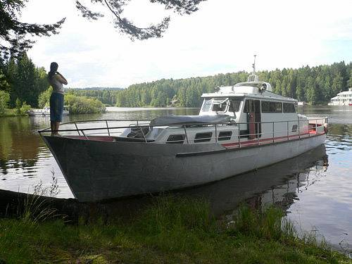
Задача
Катер рыбнадзора патрулирует участок реки длиной 240 км. Скорость течения реки 2 км/ч. Найдите скорость катера в стоячей воде, если по течению катер проходит патрулируемый участок на 2 часа быстрее, чем против течения.

Slide 14
Задача
На путь по течению реки катер потратил 1 час и проплыл 15 км. На обратный путь катер затратил 90 минут. Найдите собственную скорость катера и скорость течения реки (в км/ч).

Slide 16
Задача
Спортсмен проплыл на байдарке против течения некоторое расстояние. Затем час отдохнул и вернулся обратно. Все путешествие заняло 4,5 часа. Определите, на сколько км от исходной точки удалился спортсмен, если скорость течения реки составляет 3 км/ч, а собственная скорость байдарки составляет 7 км/ч.

Slide 18

Задача
На соревнованиях по кольцевой трассе один лыжник проходит круг на 3 минуты быстрее другого и через час обогнал ровно на круг. За сколько минут каждый лыжник проходил круг?

Slide 20

Задача
На соревнованиях по кольцевой трассе один лыжник проходил круг на 2 минуты быстрее другого и через час обогнал его ровно на круг. За сколько минут каждый лыжник проходил круг?

Slide 22
Задача
Из пункта А в пункт В, расположенный в 24 км от А, одновременно отравились велосипедист и пешеход. Велосипедист прибыл в пункт В на 4 часа раньше пешехода. Известно, что если бы велосипедист ехал с меньшей на 4 км/ч скоростью, то на путь из А в В он затратил бы вдвое меньше времени, чем пешеход. Найдите скорость пешехода.

Slide 25

Задача
Две машинистки, работая вместе, могут напечатать 22 страницы текста за 1 ч. Чтобы напечатать 120 страниц текста, первая машинистка потратит 2 ч больше, чем вторая. За сколько часов первая машинистка сможет напечатать 300 страниц?

Slide 27
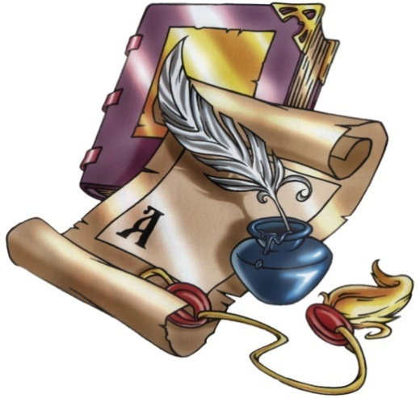
Задача
Два оператора, работая вместе, могут набрать 40 страниц текста за 1 час. Работая отдельно, первый оператор на набор 90 страниц этого текста тратит на 5 часов больше, чем второй оператор на набор 25 страниц. За сколько часов второй оператор сможет набрать 275 страниц этого текста?

Slide 29
Задача
Цена на товар была дважды снижена на одно и то же число процентов. На сколько процентов снижалась цена товара каждый раз, если его первоначальная стоимость 2000 р, а окончательная – 1805 рублей?

Slide 31
Задача
Цена телевизора в магазине ежегодно уменьшается на один и тот же процент по сравнению с предыдущим годом. Определите, на сколько процентов каждый год уменьшалась цена телевизора, если, выставленный на продажу за 40000 рублей, через два года он был продан за 22500 рублей.

Slide 33
Задача
Один автомобиль проходит в минуту на 200 м больше, чем другой, поэтому затрачивает на прохождение одного километра на 10 с меньше. Сколько километров в час проходит каждый автомобиль?

Slide 35
Задача
Двум землекопам было поручено вырыть канаву за 3 ч 36 мин. Однако второй приступил к работе тогда, когда первый уже вырыл треть канавы и перестал копать. В результате канава была вырыта за 8 ч. За сколько часов каждый землекоп может вырыть канаву один?

Slide 38
Задача
60 деталей первый рабочий изготавливает на 3 часа быстрее, чем второй. За сколько часов второй рабочий изготовит 90 деталей, если работая вместе, они изготавливают за 1 час 30 деталей?

Slide 41
Список использованной литературы
Л.В.Кузнецова, Е.А.Бунимович идр. Алгебра. Сборник заданий для проведения письменного экзамена по алгебре за курс основной школы. М., Дрофа 2003.
Т.А.Корешкова, В.В. Мирошин, Н.В.Шевелева. Математика . Тренировочные задания. Г(И)А 2013 9 класс. М., Эксмо 2012.
Д.Д.Лаппо, М.А.Попов. Математика. Самостоятельная подготовка к ЕГЭ. М., Экзамен 2009.
Ф.Ф.Лысенко, С.Ю,Кулабухова. Математика 9 класс. Подготовка к Г(И)А 2012. Ростов – на – Дону, Легион 2011.
Ф.Ф.Лысенко, С.Ю,Кулабухова. Математика 9 класс. Подготовка к Г(И)А 2013. Ростов – на – Дону, Легион 2012.
А.В.Семенов, А.С.Трепалин, И.В.Ященко и др. Государственная итоговая аттестация выпускников 9 класса в новой форме. М., Интеллект – Центр 2012.
Полное издание типовых вариантов заданий ЕГЭ. Математика 2012 под общей редакцией А.Л Семенова, И.В.Ященко. М., Астрель 2011.

Slide 42
В математике следует помнить не формулы, а процессы мышления. (Ермаков В.П.)

